Slide 1
Новые разработки диагностических программ вариационной пульсометрии Института внедрения новых медицинских технологий «РАМЕНА»
II ВСЕРОССИЙСКАЯ НАУЧНО-ПРАКТИЧЕСКАЯ КОНФЕРЕНЦИЯ
«АГАДЖАНЯНОВСКИЕ ЧТЕНИЯ»
СЕМЕНОВ ЮРИЙ НИКОЛАЕВИЧ
Москва, РУДН, 2018
Notes:
Уважаемые коллеги!
Тема нашей презентации посвящена проблемам сохранения и укрепления здоровья, что весьма актуально для учащейся молодежи, особенно студентов, так как они находятся в наиболее сложных условиях: при отсутствии достаточного жизненного опыта многим из них пришлось сменить среду обитания и, одновременно, переносить дополнительные нагрузки, которые часто приводят к донозологическим и даже преморбидным состояниям. А ведь именно сегодняшние студенты завтра будут определять экономику и благополучие страны. Следует заметить, что состояние здоровья, как школьников, так и студентов в последние десятилетия катастрофически ухудшилось.
Коренная перестройка существующего положения возможна только при комплексном подходе к повышению экологической дисциплины в учебных и дошкольных заведениях, разработке и широкой пропаганде научно-обоснованных методов и технологий укрепления здоровья. Одним из важнейших компонентов такой пропаганды должны быть научно-обоснованные методы и технологии занятий физкультурой и спортом. Такие технологии позволят молодежи укрепить опорно-двигательного аппарат, развить нервную систему, улучшить функции сосудов и сердца, органов дыхательной системы, повысить защитные функции иммунитета и качественно изменить состава крови, улучшить метаболизм, изменить отношение к жизни, то есть, быть
в меньшей степени подверженным перепадам настроения, неврозам, депрессии, быть менее раздражительными и более жизнерадостными.
Пренебрежение же занятиями физкультурой и спортом преждевременно «старит» растущий организм, делает его уязвимым. И если раньше патологии костной ткани, сосудистые и сердечные болезни диагностировались у представителей старшего поколения, сегодня эти недуги поражают и детей, и подростков. Чтобы избежать подобных неблагоприятных последствий, укрепить организм и иммунитет, нельзя пренебрегать спортом и физкультурой.
Цель является внедрение и совершенствование современных взглядов и технологий по следующим вопросам:
контроль и управление тренировочным процессом на основе комплексной функциональной диагностики спортсмена;
проведение экспресс-диагностики функционального состояния спортсмена;
вопросы применения фармакологических препаратов для повышения эффективности адаптации спортсменов к физическим нагрузкам;
американский опыт управления и контроля тренировочным процессом;
подготовка высококвалифицированных легкоатлетов членов Паралимпийской сборной России.

Slide 2
Назначение Варикарда
Три типа взаимодействия центрального и автономного контуров управления физиологическими функциями:
Саморегуляция
Активация
Мобилизация
Срыв адаптации
Notes:
Вмешательство центральных механизмов управления в работы автономных происходит только в том случае, когда последние перестают оптимально выполнят свои задачи. Вначале наблюдается активация определенных систем (органов, центров), направленная на использование необходимых дополнительных энергетических и метаболических резервов. Такой тип взаимодействия между центральным и автономным контурами управления может быть назван уровнем активации
На уровне мобилизации функциональных резервов организма осуществляется стратегия максимальной активации автономных систем, вплоть до полного истощения их резервов.
В данном случае управление в организме целиком обеспечивается центральными механизмами регуляции в интересах сохранения его целостности и выживания.
Подобный тип управления характерен для большинства нозологических форм заболеваний и степень его выраженности обычно соответствует клиническим стадиям болезней
Процессы выздоровления и реабилитации, так же как и процессы адаптации к экстремальным воздействиям могут быть охарактеризованы как постепенный переход от уровней мобилизации и активации к уровню саморегуляции. Именно на этом уровне происходит самообновление и самовосстановление структурно-функциональных элементов живой системы, происходит выработка и накопление энергетических и метаболических резервов организма

Slide 3
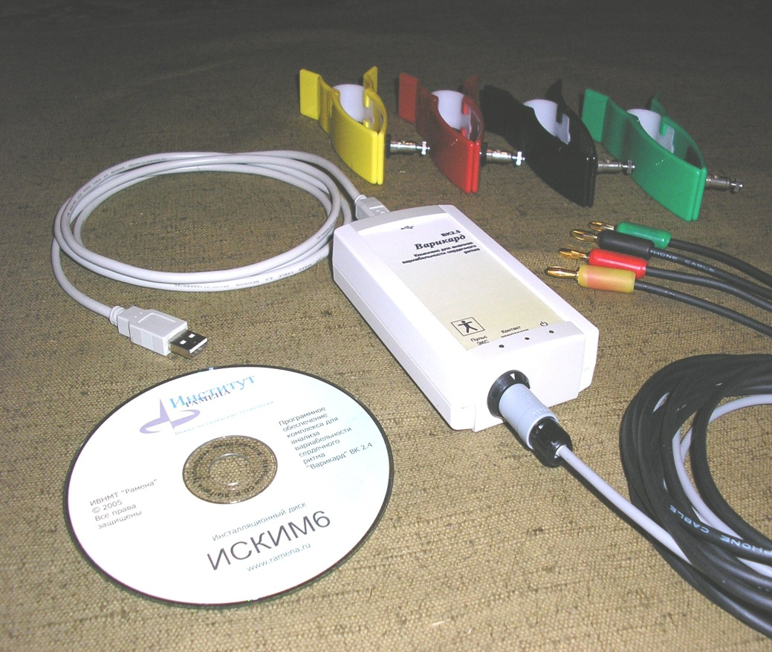
Программно-аппаратный комплекс «Варикард 2.52"
Комплекс «Варикард 2.52" работает совместно с персональным компьютером (ПК)‏
ЭКС вводится в ПК в режиме реального времени
Notes:
Наиболее широкое применение для анализа ВСР нашел разработанный в Институте внедрения новых медицинских технологий «Рамена» (г. Рязань) и серийно выпускаемый отечественной промышленностью комплекс Варикард, который позволяет в режиме мониторинга регистрировать ЭКГ только с рук пациента.
Подключается кабелем USB к ноутбуку или планшету, работающему под управление ОС Windows.
Мобильное приложение "Регистратор ЭКГ".
Предназначено для регистрации и передачи кардиограммы пациента в облако. Результаты обследования высылаются на электронную почту пациента. Приложение "Регистратор ЭКГ" работает на планшете или ноутбуке с процессором Intel и ОС Windows 7/8/10.
Для передачи данных в облако необходимо подключение к сети интернет. Также возможен отсроченный режим работы, когда регистрация ЭКГ пациента происходит без наличия сети интернет, а передачу данных в облако можно произвести позднее.

Slide 4
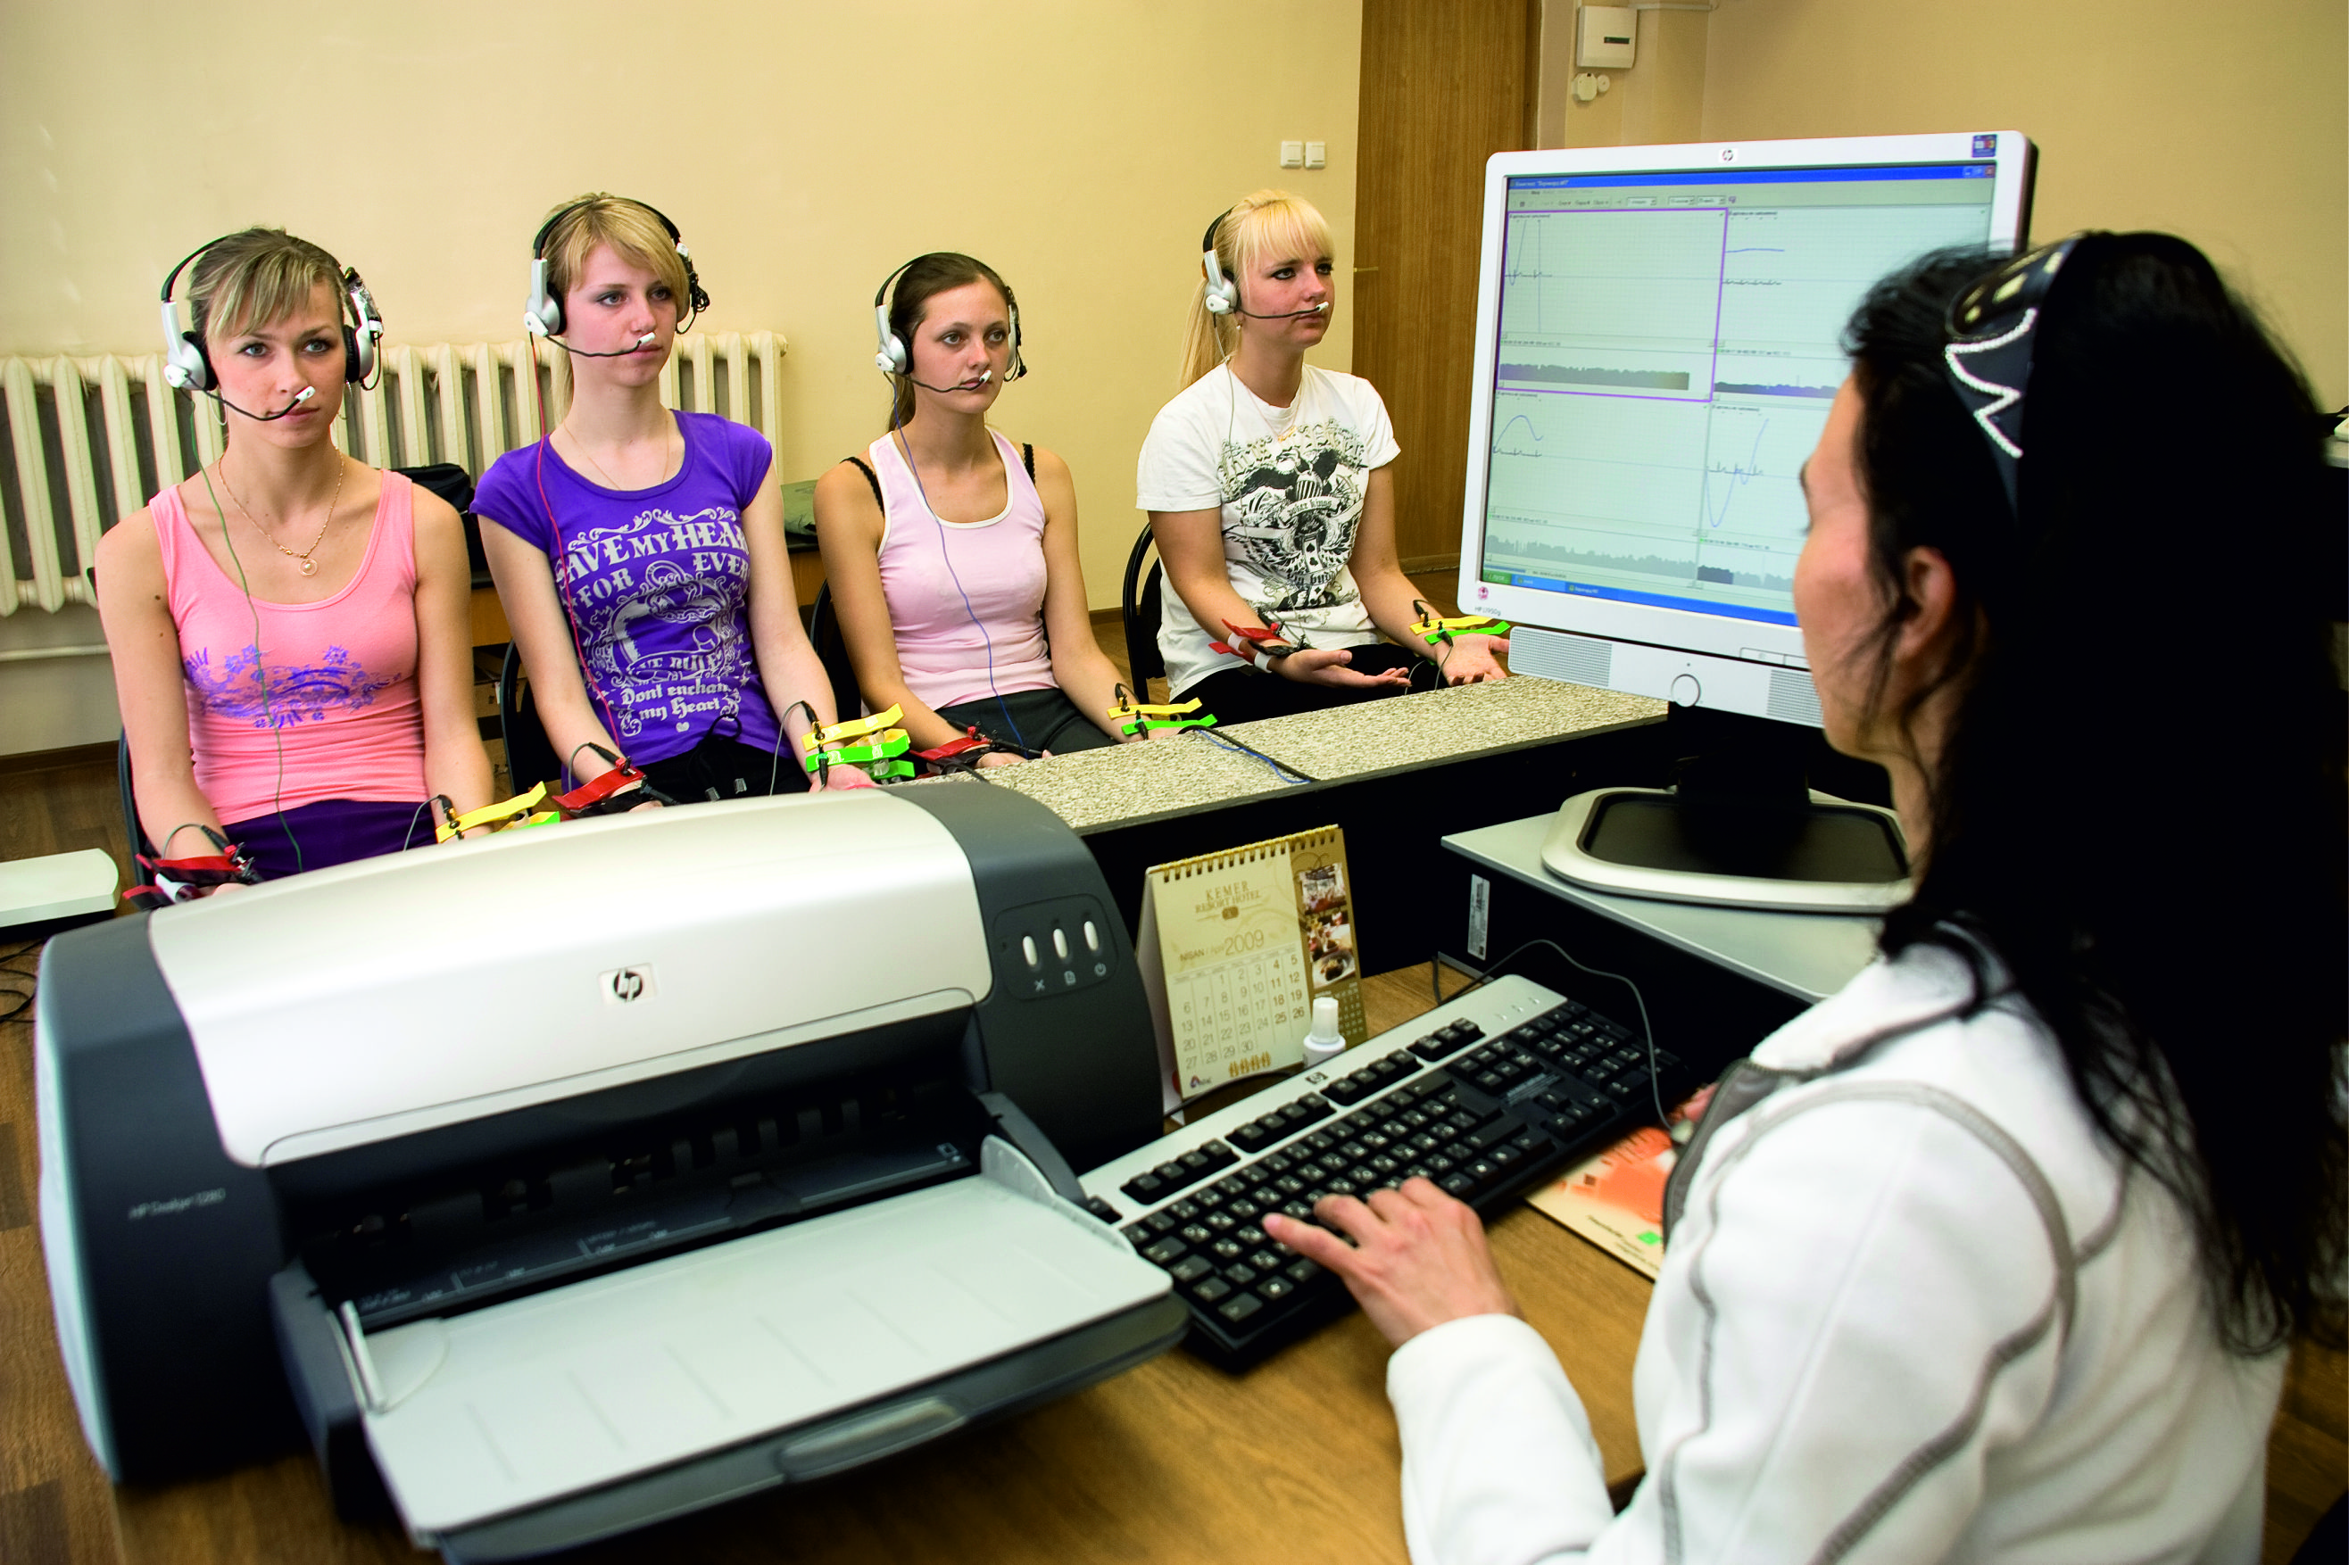
Массовые обследования в ВлГУ
Notes:
Во Владимирском государственном университете около 10 лет работает Центр содействия здоровью студентов. В этом центре в рамках реализации Инновационной образовательной программы "Региональная технопарковая зона/технопарк, как площадка для внедрения инновационных образовательных программ» проводятся обследования на базе разработанного в ООО «Институт внедрения новых медицинских технологий «Рамена» (г. Рязань) четырехпациентного комплекса Варикард 2.6 с программным обеспечением ИСКИМ 6.2 (Интегрированная среда кардиоинтервалометрии, версии 6.2).
У студентов регулярно проводится синхронная регистрация электрокардиосигнала и пневмотахограммы как в состоянии покоя, так и при проведении функциональных проб. ВСР анализируется с учетом методических рекомендаций, разработанных Европейскими и Американскими специалистами, а также группой Российских экспертов. Исследования проводилась в положениях сидя в покое, а при проведении ортопробы лежа (5 мин) и стоя (6 мин) утром до завтрака перед первой тренировкой, а также за день, два или три дня до начала соревнований. При записи ЭКГ анализируется вариабельность R-R интервалов при обязательном синусовом источнике автоматизма, что позволяет судить о работе синусового узла. Синусовый узел характеризует работу различных регуляторных систем, а они, в свою очередь, состояние организма в целом и оптимальность его реакции на внешнюю среду [1]. В вегетативной нервной системе структурно мы рассматриваем баланс между ее автономным и центральным контурами регуляции [1], а функционально – между парасимпатическим и симпатическим отделами [3]. Показатели временного и частотного анализа ВСР оценивались на основе современных представлениях о вегетативной регуляции сердца, участие в ней симпатического и парасимпатического отделов, подкоркового сердечно-сосудистого центра и более высоких уровней управления [1, 2].
Наличие синхронной записи сигналов дыхания и ЭКГ позволяет увидеть и глубже понять происходящие изменения состояний всех систем регуляции и механизмы их взаимодействия. Из сигналов дыхания и ЭКГ выделялись синхронизированные динамические ряды R-R интервалов и дыхательных циклов с обозначением фаз вдоха и выдоха. Исследования показали, что на вдохе увеличивается приток крови к правому желудочку и, благодаря механизму Старлинга, увеличивается сила его сокращений. При этом происходит депонирование крови в легочном сосудистом русле и приток крови к левому желудочку снижается. Результатом этого является относительное снижение величины сердечного выброса. На выдохе увеличивается приток крови из малого круга кровеобращения к левому желудочку и его сердечный выброс увеличивается. К усилению сердечного выброса на выдохе имеют отношения изменения гемодинамики – рост ЧСС и артериального давления, что, в свою очередь, ведет к активации механизма Франка, то есть к увеличению сердечного выброса в ответ на увеличение периферического сосудистого сопротивления. На выдохе приток крови из крупных вен к правым отделам сердца снижается, что ведет к уменьшению силы сердечных сокращений.
Деятельность указанных механизмов регуляции сердца должна обеспечиваться достаточными энергетическими и метаболическими резервами миокарда, а в случае их снижения колебания величин сердечного выброса и силы сердечных сокращений становятся более выраженными. Это обусловлено тем, что компенсаторная роль механизмов Старлинга и Франка увеличивается, и механизмы компенсации начинают преобладать над механизмами адаптации. Поэтому уменьшение длительности R-R интервалов на выдохе ниже нормативных значений свидетельствует о росте величин сердечного выброса и снижении функциональных резервов сердца. Такие явления мы наблюдаем после соревнований или интенсивных тренировок спортсменов.

Slide 5
Notes:
Облако.
В качестве облака используется мобильный бекэнд (mBaaS - mobile Backend as a Service) - полноценная серверная инфраструктура для поддержки мобильного приложения, включающая облачную базу данных, файловое хранилище, систему сбора статистики и многое другое.
Для каждого пользователя программы "Регистратор ЭКГ" в облаке создается своя анонимная учетная запись (аккаунт), не включающая персональные данные. Переданные в облако кардиограммы пациента обрабатываются, и врач формирует заключение, которое затем высылается на электронную почту пациента.

Slide 6
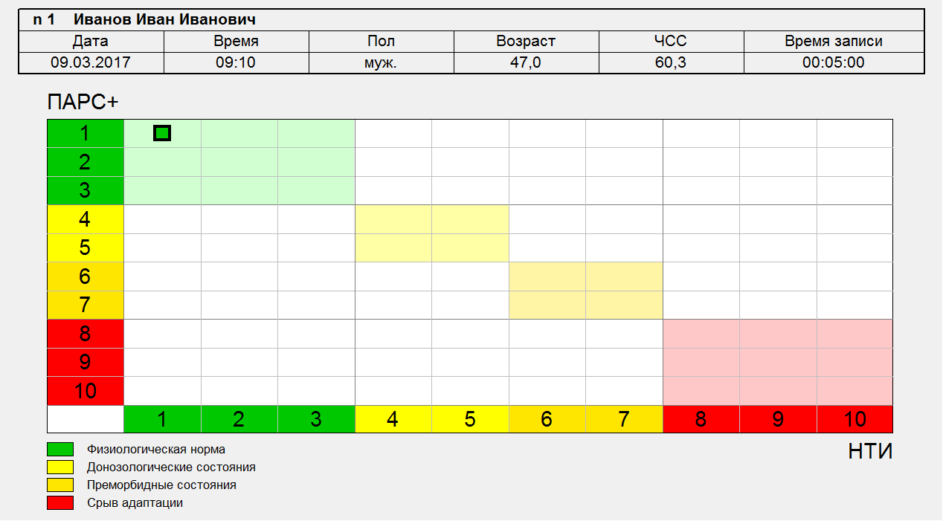
ПАРС и НТИ

Slide 7
Благодарю за внимание!
www.ramena.ru
E-mail: semenov@ramena.ru
8 910 506 08 16

